Slide 1
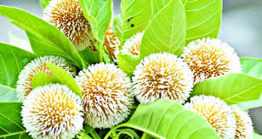
সবাইকে শুভেচ্ছা ও স্বাগতম।

Slide 2
এম মুঞ্জুরুল ইসলাম
শকারি শিক্ষক (বাংলা)
পাটুলীপাড়া উচ্চ বিদ্যালয়
ভাঙ্গুড়া,পাবনা।
মোবাইল নং ০১৭১০৭২৬১৬৪
ই-মেইলনং monjurul.atph@gmai
শ্রেণিঃ নবম-দশম
বিষয়ঃ বাংলা ১ম পত্র
পাঠঃ বাংলা কবিতা (------)
সময়ঃ ৫০ মিনিট
তারিখঃ 03/০৯/২০১9 ইং

Slide 3
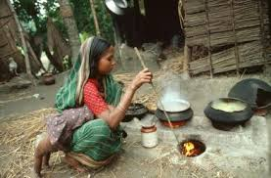
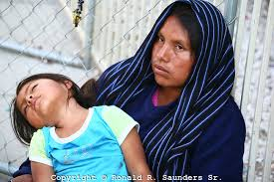
এখানে গ্রামের না শহরের মায়েদের ছবি দেখা যাচ্ছে?
হ্যা, পল্লির মায়েদের ছবি।

Slide 4
আজকের পাঠের বিষয়
পল্লিজননী
কবি-জসীমউদদীন (১৯০৩-১৯৭৬০)

Slide 5
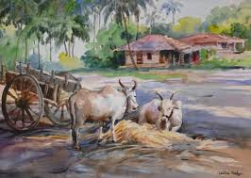
পল্লিগ্রাম

Slide 6
এই পাঠ শেষে শিক্ষার্থীরা-
১। শিক্ষার্থীবৃন্দ কবি জসীমউদ্দীন সম্পর্কে জানবে ।
২। দরিদ্র পরিবারের অসুস্থ সন্তানের পরিনতি কি হতে
পারে তা ব্যাখ্যা করতে পারবে ।
৩। “ সন্তানের প্রতি মায়ের ভালবাসা অকৃতিম ”-
- বিশ্লেষণ করতে পারবে ।

Slide 7
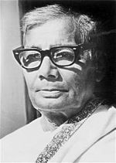
লেখক পরিচিতি
তাঁর কাব্যগ্রন্থ-
নকসী কাঁথার মাঠ,
সোজন বাদিয়ার ঘাট,
রাখালী, বালুচর, এক
পয়সার বাঁশী ইত্যাদি।
১৯০৩ সালে জন্ম
তিনি ঢাকা বিশ্ববিদ্যালয়ের
অধ্যাপক ছিলেন
তিনি কবর কবিতাটি
রচনা করেন
এটি রাখালী কাব্য
থেকে নেয়া
কবি জসীমউদ্দীন
তিনি ডিলিট ডিগ্রি এবং একুশে পদক পান
১৯৭৬ সালে মৃত্যু বরন করেন

Slide 8
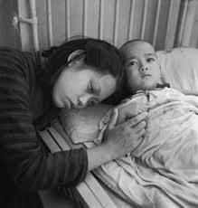
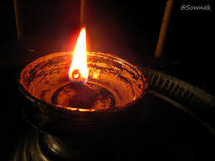
আদর্শ পাঠ
পল্লিজননী – জসীম উদ্দীন
রাত থম থম স্তব্ধ নিঝুম, ঘোর- ঘোর- আন্ধার,
নিশ্বাস ফেলি তাও শোনা যায় নাই কোথা সারা কার।
রুগ্ন ছেলের শিয়রে বসিয়া একেলা জাগিছে মাতা,
করুন চাহনি ঘুম ঘুম যেন ঢুলিছে চোখের পাতা ।
শিয়রের কাছে নিবু নিবু দীপ ঘুরিয়া ঘুরিয়া জ্বলে,
তারি সাথে সাথে বিরহী মায়ের একেলা পরাণ দোলে।
ভন ভন ভন জমাট বেঁধেছে বুনো মশকের গান
এঁদো ডোবা হতে বহিছে কঠোর পচান পাতার ঘ্রাণ।

Slide 9
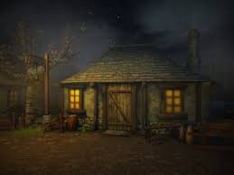
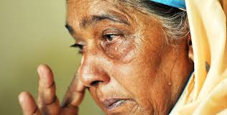
শিক্ষক বুঝিয়ে দিবেন
ছোট কুঁড়েঘর, বেড়ার ফাঁকেতে আসিছে শীতের বায়ু,
শিয়রে বসিয়া মনে মনে মাতা গণিছে ছেলের আয়ু ।
ছেলে কয়, মা’রে, কত রাত আছে, কখন সকাল হবে,
ভালো যে লাগে না, এমনি করিয়া কেবা শুয়ে থাকে কবে’।

Slide 10
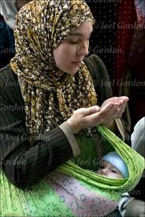
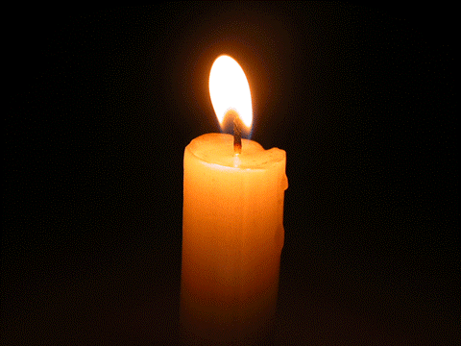
শিক্ষক বুঝিয়ে দিবেন
নামাজের ঘরে মোমবাতি মানে, দরগায় মানে দান,
ছেলেরে তাহার ভালো করে দাও কাঁদে জননীর প্রাণ।
Notes:
শিক্ষক গ্রামের দরিদ্র পরিবারের বিভিন্ন অবস্থা তুলে ধরে শিক্ষার্থীদেরকে বুঝাবেন ।

Slide 11
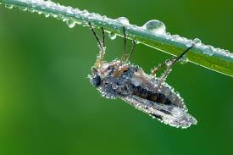
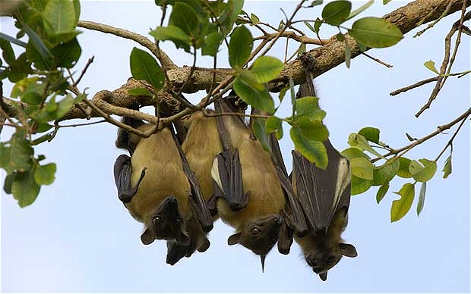
শিক্ষক বুঝিয়ে দিবেন
বাঁশ বনে বসি ডাকে কানা কুয়ো, রাতের আঁধার ঠেলি,
বাদুড় পাখার বাতাসেতে পরে শুপারির বোন হেলি ।
চলে বুনো পথে জোনাকি মেয়েরা কুয়াশা কাফন ধরি,
দুঃ ছাই ! কিবা শংকায় মার পরাণ উঠিছে ভরি ।
Notes:
শিক্ষকের আলোচনায় গ্রামের রাতের আধারের ভয়ের চিত্র ফুটে উঠবে ।

Slide 12
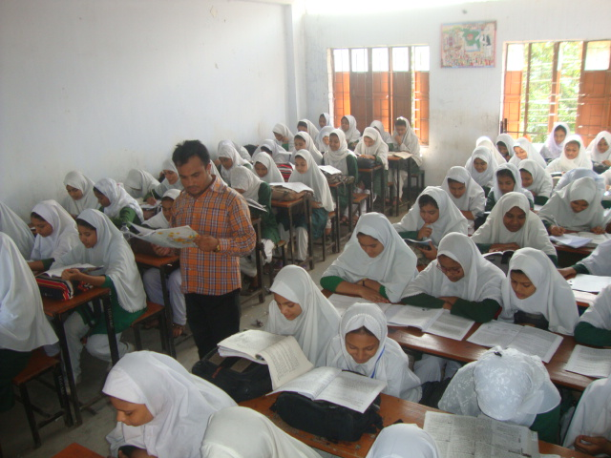
সরব পাঠ

Slide 13
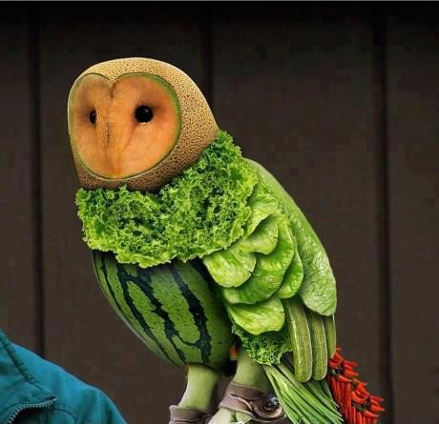
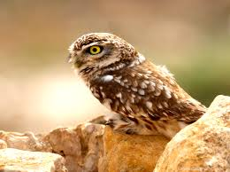
হুতুম পেচার করুন ডাক শুনে মা ভয় পেয়ে গেল কেন ?
গ্রামের কুসংস্কার ।

Slide 14
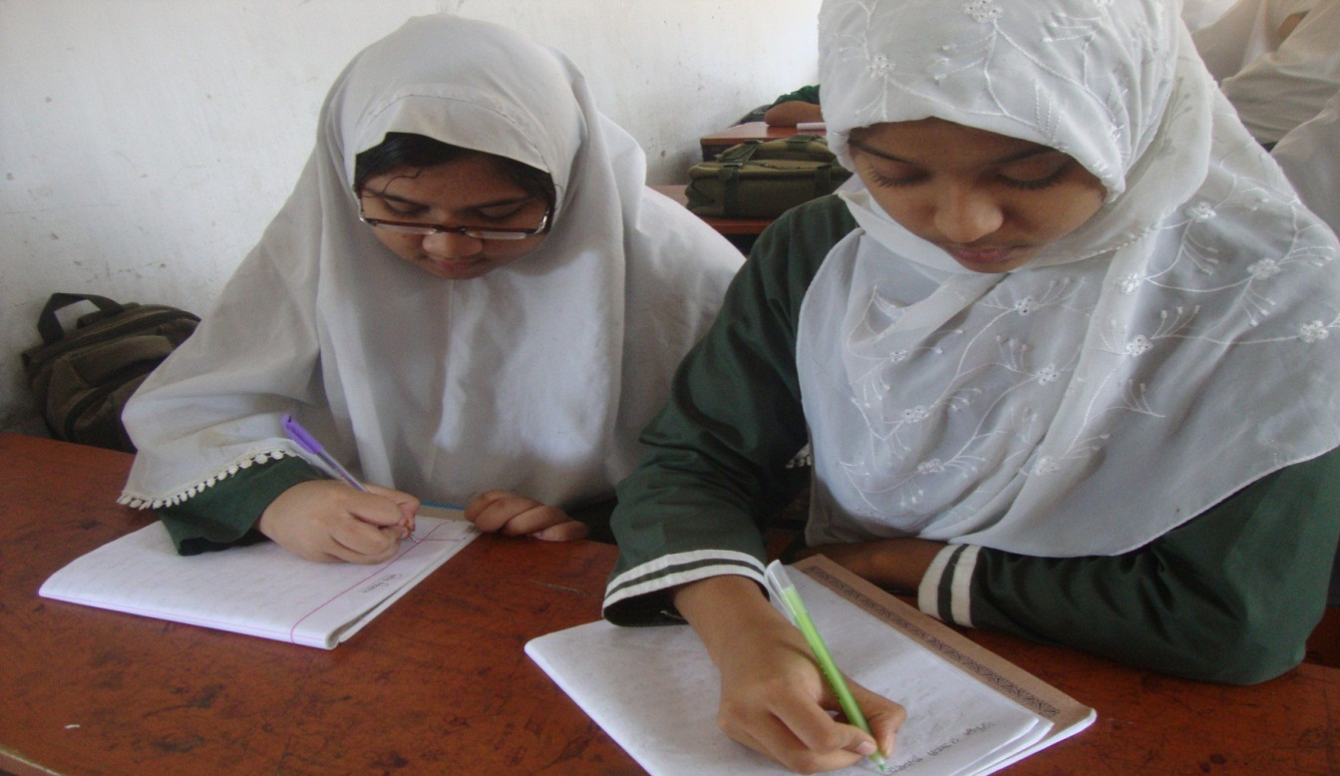
জোড়ায় কাজ
কবিতাটিতে গ্রামের কি কি বিষয় আলোচনা হয়েছে লিখ ।

Slide 15
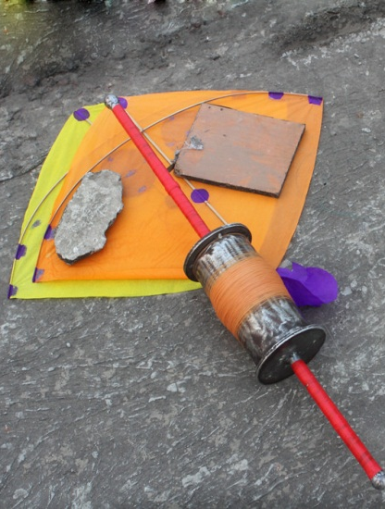
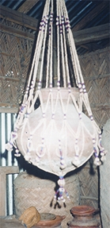
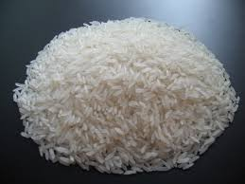
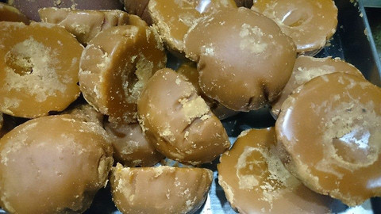
শিক্ষক বুঝিয়ে দিবেন
‘শোন মা আমার লাটাই কিন্তু রাখিও যতন করে,
রাখিও ঢ্যাপের মোয়া বেঁধে তুমি সাত-নরি সিকা ভরে।
খেজুরে গুড়ের নয়া পাটালিতে হুড়ুমের কোলা ভরে ।
ফুলঝুরি সিকা সাজাইয়া রেখো আমার সমুখ পরে।’

Slide 16
শব্দার্থ (একক কাজ)
আন্ধার
মশক
রুগ্ন
শিয়রে
জননী
মমতা

Slide 17
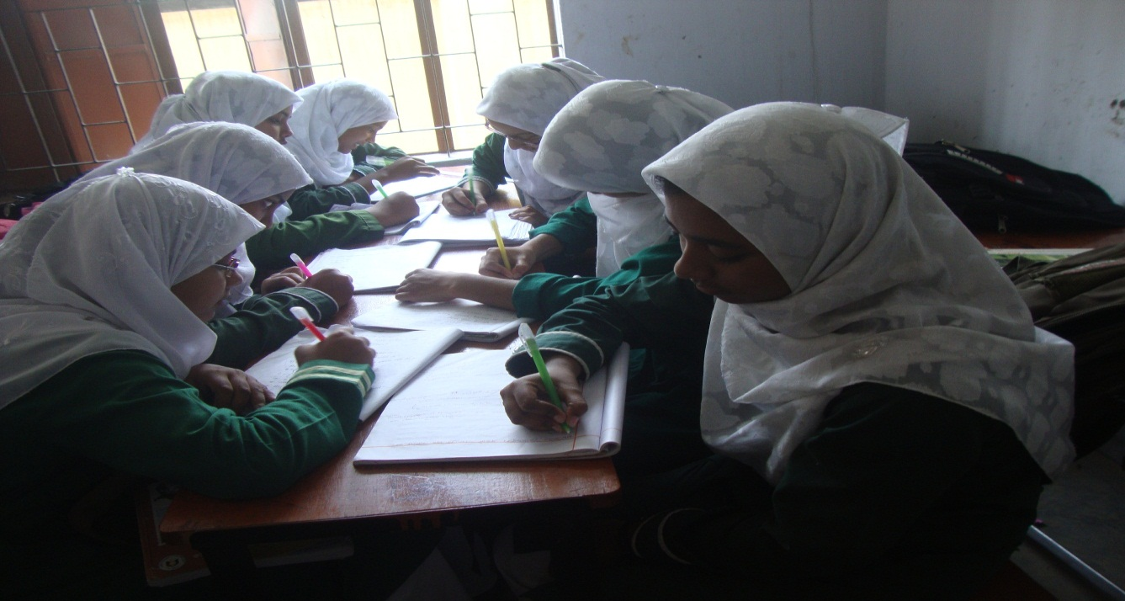
দলীয় কাজ
ছেলেটি সুস্থ হয়ে কি কি করতে চাচ্ছে
– তা আলোচনা করে লিখ ।

Slide 18
মূল্যায়ন
কবি জসীম উদ্দিনের উপাধি কি ছিল ?
উত্তরঃ পল্লিকবি ।
পল্লী জননী কবিতাটি কোন কাব্যগ্রন্থ থেকে নেয়া ?
উত্তরঃ রাখালী কাব্যগ্রন্থ থেকে ।
মা মোমবাতি কোথায় দেয় ?
উত্তরঃ নামাজের ঘরে ।

Slide 19
বাড়ির কাজ
‘ আজও রোগে তার পথ্য জোটে নি’- পথ্য না
জোটার কারন গুলো নিজের ভাষায় লিখ ।

Slide 20
সবাইকে ধন্যবাদ

